Slide 1
Finansowanie organizacji pozarządowych przez jednostki samorządu terytorialnego w 2020 i 2021 r.
Raport z badania

Slide 2


Kto i co?
Wykonawcą działającym na zlecenie Narodowego Instytutu Wolności – Centrum Rozwoju Społeczeństwa Obywatelskiego jest Fundacja M.A.P.A. Obywatelska – miejsce, aktyw-ność, partycypacja, animacja we współpracy z Pomorską Pracownią Badań Obywatelskich.

Slide 3
Kontekst badania
Determinanta_1:
Pandemia COVID 19
Przedstawienie zmian skali finansowania organizacji pozarządowych przez jednostki samorządu terytorialnego w 2020 i 2021 r.
Determinanta_2: stosunkowo wysoka inflacja 3,4%

Slide 4
Cel badania
Podstawowym celem badania było uzyskanie wiedzy o tym, jaki wpływ na finansowanie organizacji pozarządowych ze środków jednostek samorządu terytorialnego wywarła pandemia COVID-19.
Jakie są różnice w kwotach dofinansowania przeznaczonych przez poszczególne JST w programach współpracy dla organizacji pozarządowych w 2020 r. i 2021 r.?
Jakie są różnice w kwotach dofinansowania przeznaczonych przez JST w programach współpracy na poszczególne sfery zadań publiczn?
Jakie kwoty każda JST w Polsce (województwo, powiat, miasto, gmina) przeznaczyła w programie współpracy w 2020 r. na poszczególne sfery zadań publicznych ?
Jaką kwotę każda jednostka samorządu terytorialnego w Polsce (województwo, powiat, miasto, gmina) przeznaczyła w programie współpracy z organizacjami pozarządowymi ?

Slide 5
Metodologia
Badane były „programy współpracy z organizacjami pozarządowymi” – czyli planowane środki przeznaczone na współpracę w 2020 r. (przyjmowane najczęściej pod koniec 2019 r., przed pandemią) oraz w 2021 r. (w trakcie trwania pandemii).
Koncepcja badawcza zakładała gromadzenie i analizowanie danych na temat kwot dofinansowania, jakie JST przeznaczają w ramach programów współpracy z organizacjami, również w podziale na sfery zadań publicznych wymienione w art. 4 ustawy z dnia 24 kwietnia 2003 r. o działalności pożytku publicznego i o wolontariacie.
Zakres zrealizowanego badania obejmował całą samorządową Polskę, tj. wszystkie gminy/miasta, powiaty i województwa.
Badanie w trybie ustawy o dostępie do informacji publicznej (Dz. U. 2001 Nr 112 poz. 1198).

Slide 6
Proces badawczy
Przygotowano trzy różne wersje kwestionariusza online dla JST na szczeblu gminnym (urzędy miast i gmin), powiatowym (starostwa powiatowe) oraz wojewódzkim (urzędy marszałkowskie).
Formularze nie różniły się istotnie, jeśli chodzi o rodzaj i format zbieranych informacji. Kwestionariusz wypełniany był samodzielnie przez reprezentanta(-tkę) JST.
Dodatkowo w formularzach dla gmin i powiatów oznaczano, jakiej wielkości jest dana JST (od najmniejszych, do 20 tys. mieszkańców, po największe, powyżej 250 tys. mieszkańców), aby na późniejszym etapie badania takie dane można było wykorzystać w analizie.

Slide 7
Proces badawczy
Wniosek o IP (1)
Proces badawczy rozpoczynał się od wysłania do każdej jednostki samorządu terytorialnego wniosku o udostępnienie informacji publicznej (bazę teleadresową JST MSWiA).
Wniosek o IP (2)
Wysłanie do JST, które nie udzieliły odpowiedzi ponownego wniosku udostępnienie informacji publicznej.
Weryfikacja i analiza danych
Zebranie danych w bazie.
W przypadku różnic wysokości środków przekraczających 30% między 2020 a 2021 r. weryfikacja danych w programach współpracy.

Slide 8
Proces badawczy
16 odpowiedzi z samorządów wojewódzkich (100%),
189 odpowiedzi z samorządów powiatowych (na łącznie 314 – 60,2%),
1243 odpowiedzi z samorządów gminnych (na łącznie 2477 – 50,2 %)

Slide 9
Wyniki badania: województwa
Wartość nominalna środków na współpracę z sektorem obywatelskim uległa nieznacznemu zwiększeniu, jednakże realna wartość środków uległa obniżeniu o 3,3% (tj. realny spadek o ponad 7 mln zł spowodowany inflacją).
Największy wzrost środków na współpracę z sektorem obywatelskim wystąpił w województwie łódzkim; największy spadek natomiast zanotowało województwo małopolskie.
Największy spadek środków zanotowały obszary działalności wspomagającej rozwój wspólnot i społeczności lokalnych oraz kultury, sztuki, ochrony dóbr kultury i dziedzictwa narodowego.
Największe wzrosty środków widoczne są w obszarach turystyki i krajoznawstwa oraz działalności na rzecz osób z niepełnosprawnościami.
Średnia wysokość środków na współpracę z sektorem obywatelskim dla województw wyniosła 13 430 298,5 zł w 2020 r. oraz 13 443 395,56 zł w 2021 r.; mediana zaś wyniosła 6 685 000 zł w 2020 r. oraz 7 315 000 zł w 2021 r.

Slide 10
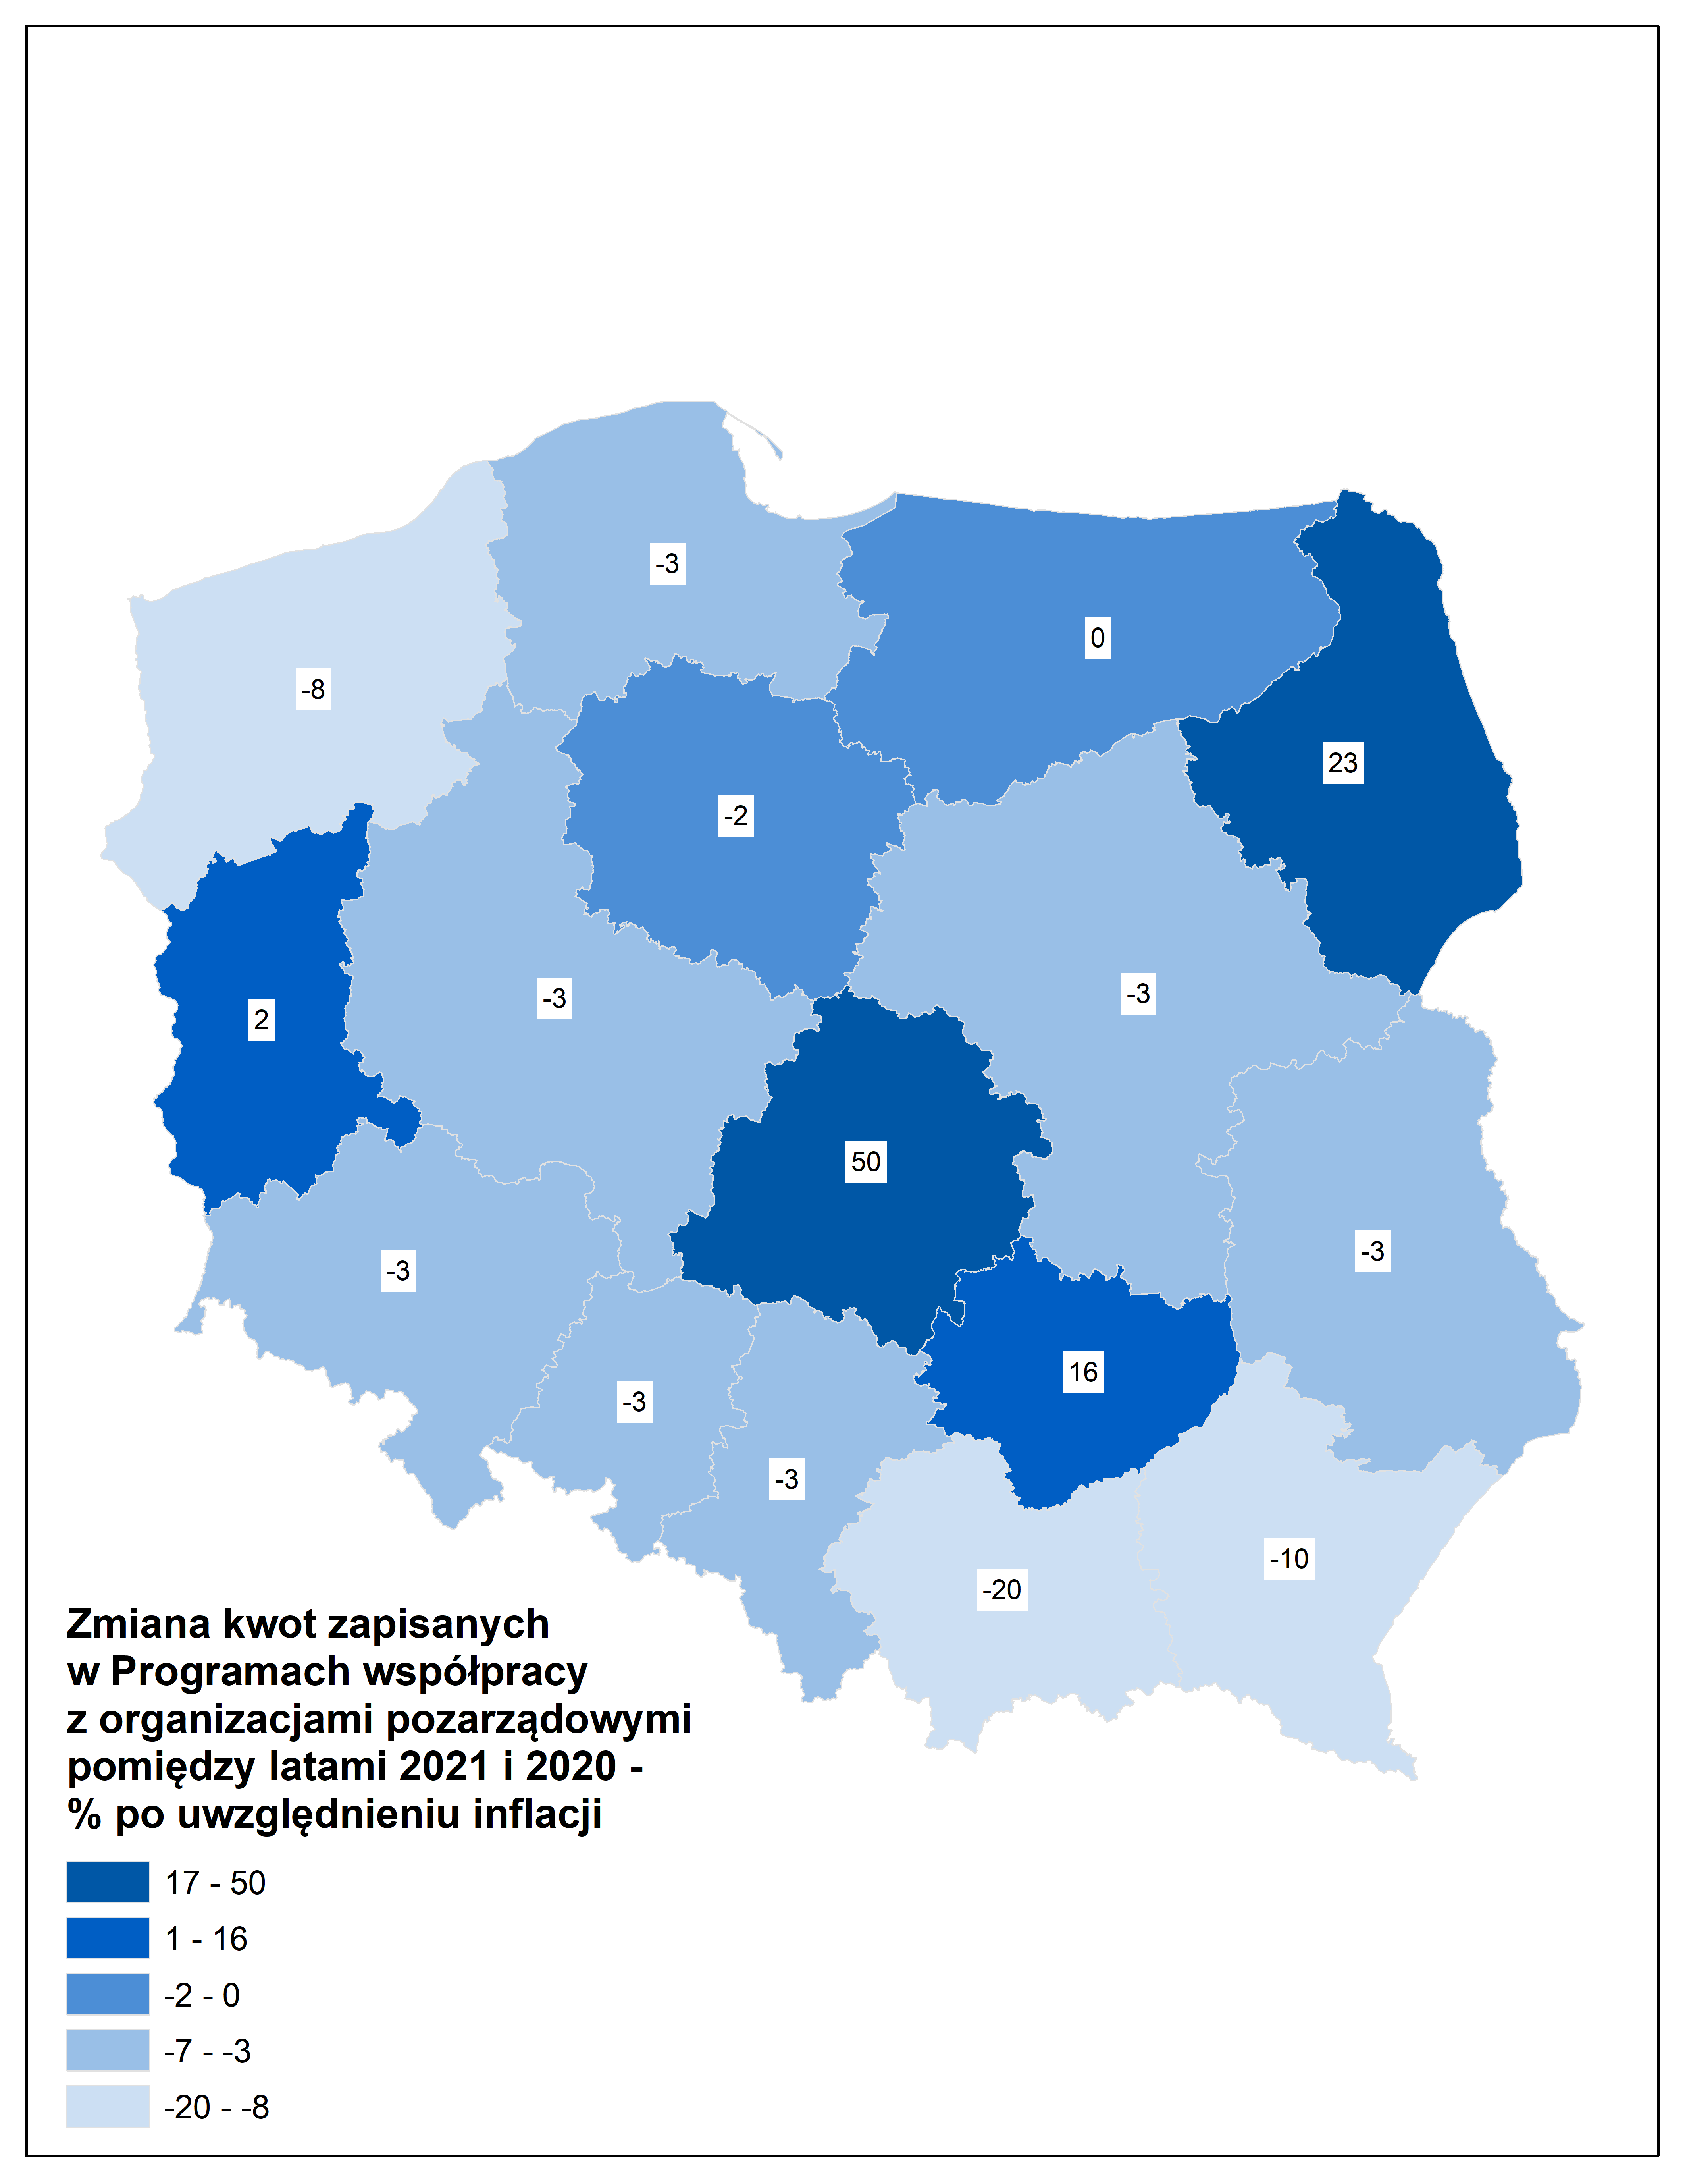
Wyniki badania: województwa
Mapa 4. Zmiana w ujęciu realnym wielkości środków w wojewódzkich programach współpracy z organizacjami pozarządowymi w 2021 r. w stosunku do 2020 r.

Slide 11
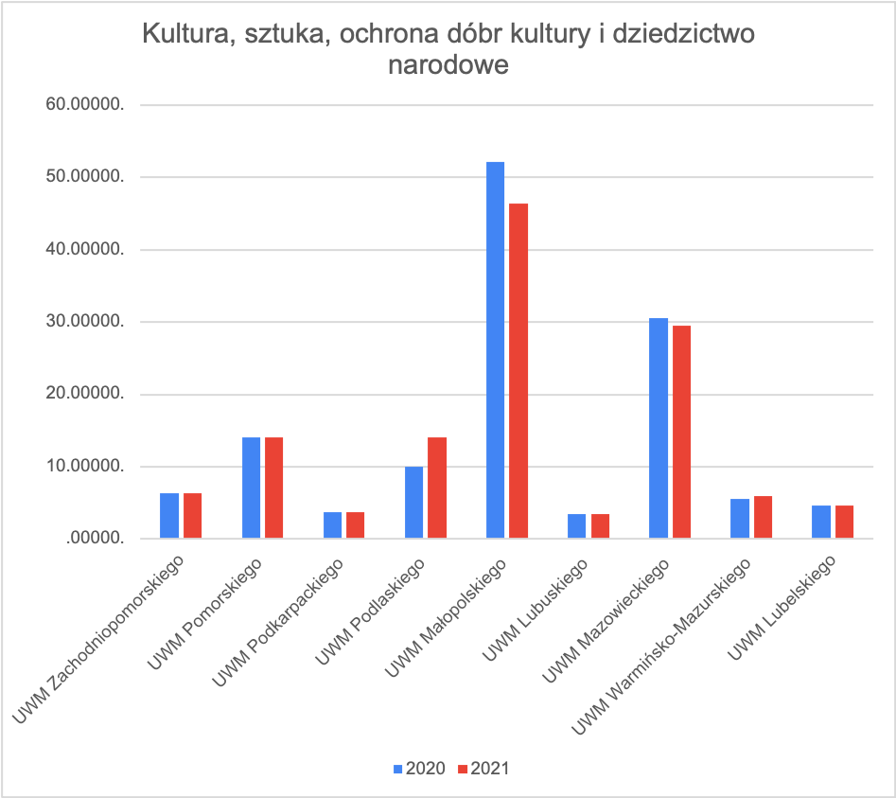
Wyniki badania: województwa
Wykres 4. Zmiany nominalne rok do roku w obszarze kultury, sztuki, ochrony dóbr kultury i dziedzictwa narodowego w 2020 i 2021 r.

Slide 12
Wyniki badania:
POWIATY
Wartość nominalna środków na współpracę z sektorem obywatelskim uległa zwiększeniu (o 13%, tj. o blisko 34 mln zł), po uwzględnieniu inflacji realna wartość środków uległa zwiększeniu o niespełna 10%.
Największy wzrost środków na współpracę z sektorem obywatelskim wystąpił w powiatach województwa świętokrzyskiego (ponad 124% w ujęciu realnym); największy sumaryczny spadek zanotowały natomiast powiaty województwa lubuskiego (o ponad 28% w ujęciu realnym).
Różnice między rokiem 2020 a 2021 w środkach przeznaczonych na współpracę powiatów z organizacjami są znaczące – od 0 zł do ponad 20 mln zł rocznie.
Największy wzrost odnotowano w powiecie gliwickim – o prawie 5000% (z 70 tys. w 2020 r. do prawie 3,5 mln w 2021 r.), natomiast największy spadek odnotowano w powiecie słubickim – z ponad 364 tys. w 2020 r. do nieco ponad 64 tys. w 2021 r.
Średnia arytmetyczna wartości programów współpracy dla powiatów wyniosła 818 632,81 zł w 2020 r. oraz 921 573,46 zł w 2021 r., mediana wyniosła 186 451,50 zł w 2020 r. oraz 189 200 zł w 2021 r.
W 2020 r. w programach współpracy 26 razy kwotę środków przeznaczoną na współpracę określić należy jako „0 zł”, w przypadku 2021 r. liczba ta obniżyła się do 17.

Slide 13
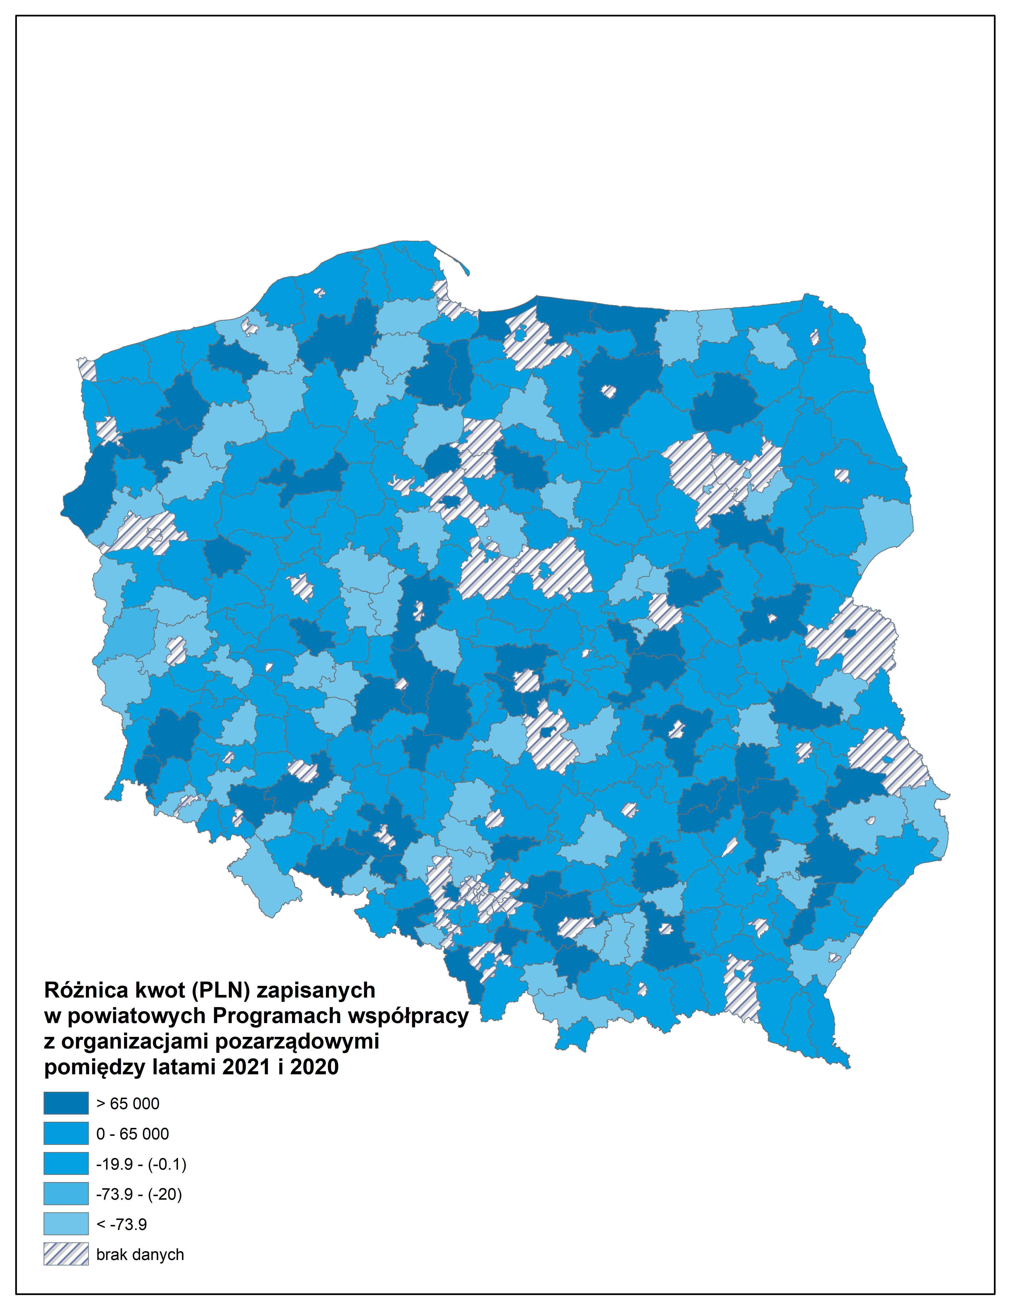

Wyniki badania:
POWIATY
Mapa 7. Nominalna różnica wielkość środków w programach współpracy powiatów z organizacjami pozarządowymi w 2021 r. w stosunku do programów z 2020 r.
Mapa 8. Zmiana w ujęciu realnym wielkości środków w programach współpracy powiatów z organizacjami pozarządowymi w 2021 r. w stosunku do programów z 2020 r.

Slide 14
Wyniki badania:
GMINY/MIASTA
Wartość nominalna środków na współpracę z sektorem obywatelskim uległa zwiększeniu o 4,7% (tj. o ponad 97 mln zł); po uwzględnieniu inflacji realna wartość środków uległa zwiększeniu o niespełna 1,4%.
Największy nominalny wzrost środków na współpracę z sektorem obywatelskim wystąpił w gminach/miastach województwa dolnośląskiego (prawie 28,7 mln zł) oraz kujawsko-pomorskiego (niespełna 23,5 mln zł); największy spadek natomiast zanotowały gminy/miasta województwa mazowieckiego (o ponad 5,7 mln zł) oraz łódzkiego (o nieco ponad 2,1 mln zł).
Największy procentowy wzrost środków (po uwzględnieniu inflacji) na współpracę z sektorem obywatelskim wystąpił w gminach/miastach województwa kujawsko-pomorskiego (o niespełna 30%) oraz dolnośląskiego (nieco ponad 14%); największy procentowy spadek środków (również uwzględniający inflację) wystąpił w gminach/miastach województwa łódzkiego (ponad 5,2%) oraz mazowieckiego (nieco ponad 4,8%).

Slide 15
Wyniki badania:
GMINY/MIASTA
Różnice między 2020 a 2021 r. w środkach przeznaczonych na współpracę gmin z organizacjami w ramach programów współpracy sięgają 300 mln; są również JST, w których środki na współpracę nie zmieniły się między 2020 a 2021 r.
Nie ma możliwości precyzyjnego ustalenia kwot współpracy w rozbiciu na poszczególne obszary pożytku publicznego – tylko w 1 na 27 programów współpracy szczegółowo rozgraniczono kwoty w poszczególnych obszarach; podanie kwot przeznaczonych na poszczególne obszary pożytku publicznego wymagałoby bardzo szczegółowej analizy sprawozdań ze współpracy z organizacjami pozarządowymi.
Średnia arytmetyczna kwot przeznaczonych na współpracę przez gminy i miasta wyniosła 855 315,17 zł w 2020 r. oraz 896 242,70 zł w 2021 r.; mediana zaś wyniosła 100 000 zł w 2020 r. oraz 102 000 zł w 2021 r.

Slide 16
Wyniki badania:
GMINY/MIASTA
Stosunkowo znaczący przyrost środków na współpracę .
Gminy i miasta województw kujawsko-pomorskiego i dolnośląskiego.
Stosunkowo niewielki (na poziomie inflacji lub nieco powyżej) przyrost środków na współpracę.
Gminy/miasta województw:
Stosunkowo niewielkie (na poziomie inflacji lub nieco powyżej) obniżenie środków na współpracę:
Gminy/miasta województw:
- lubelskiego,
- opolskiego,
- podkarpackiego,
- warmińsko-mazurskiego,
- wielkopolskiego,
- zachodnio-pomorskiego.
- lubuskiego,
- łódzkiego,
- małopolskiego,
- mazowieckiego,
- podlaskiego,
- pomorskiego,
- śląskiego,
- świętokrzyskiego.

Slide 17
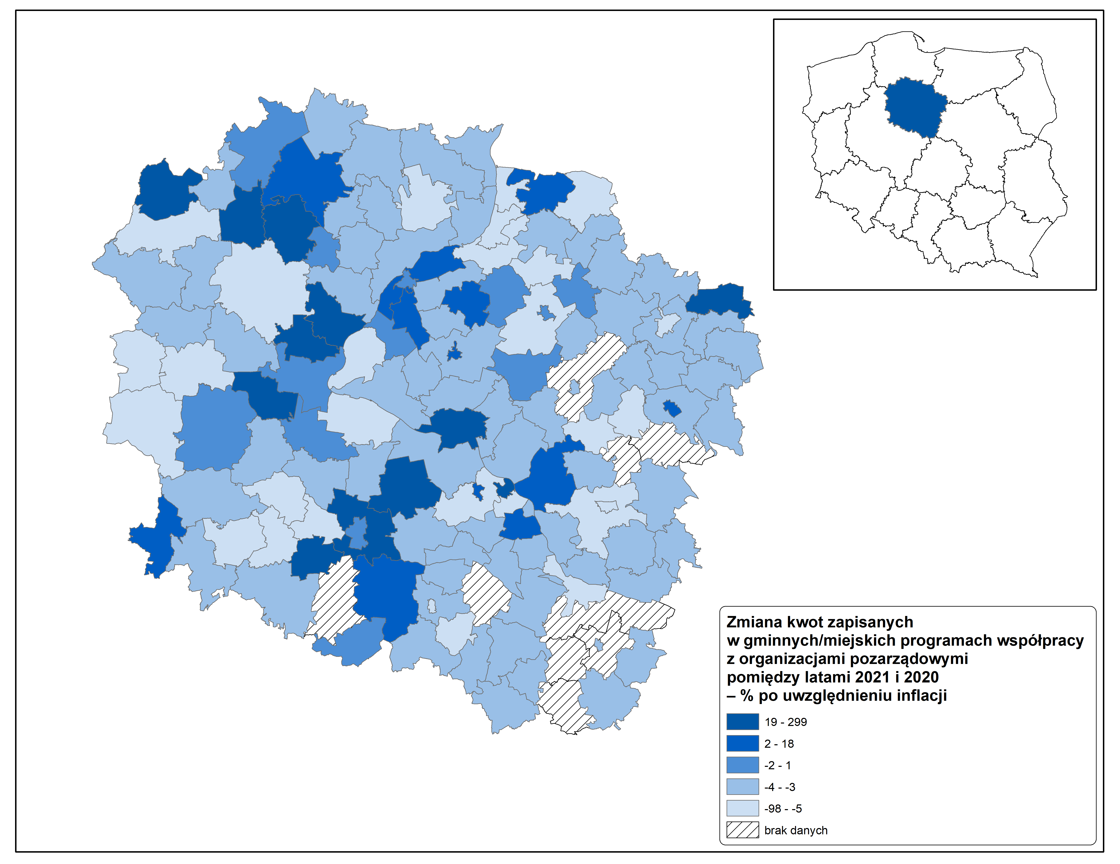
Wyniki badania:
GMINY/MIASTA
Samorządy o znaczącym przyroście środków na współpracę – gminy i miasta województw kujawsko-pomorskiego i dolnośląskiego
Mapa 10. Zmiana w ujęciu realnym wielkości środków w programach współpracy gmin i miasta województwa kujawsko-pomorskiego z organizacjami pozarządowymi w 2021 r. w stosunku do programów z 2020 r.

Slide 18
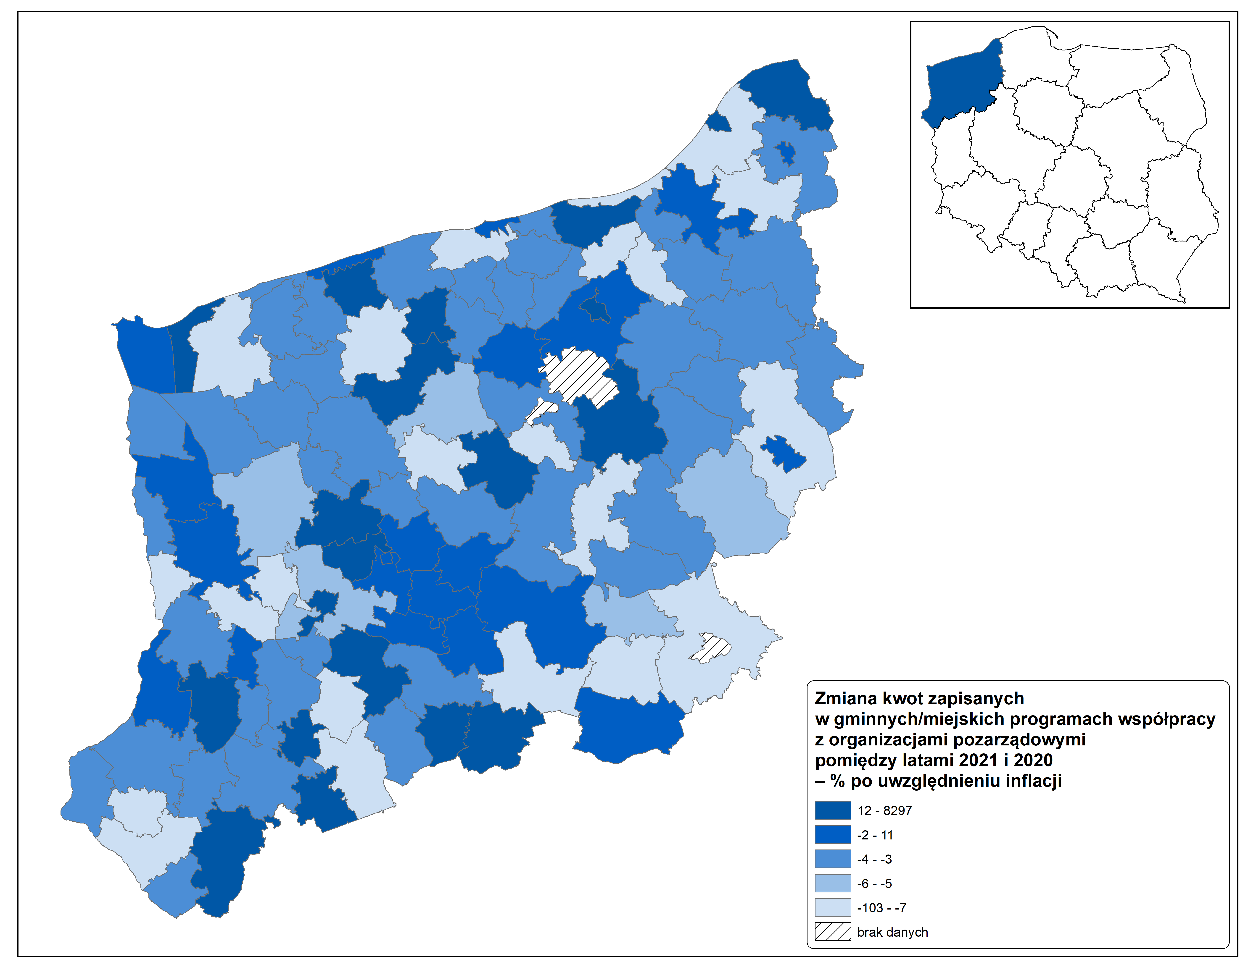
Wyniki badania
Samorządy o niewielkim (na poziomie inflacji lub nieco powyżej) przyroście środków na współpracę:
Mapa 10. Zmiana w ujęciu realnym wielkości środków w programach współpracy gmin i miasta województwa zachodnio-pomorskiego z organizacjami pozarządowymi w 2021 r. w stosunku do programów z 2020 r.

Slide 19
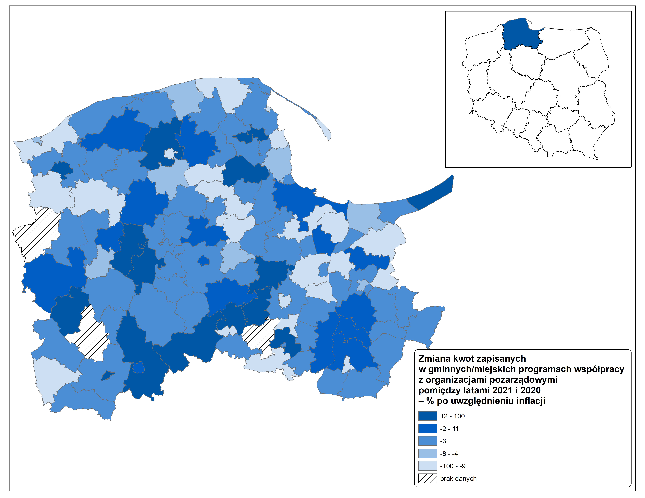
Wyniki badania
Samorządy o niewielkim (na poziomie inflacji lub nieco powyżej) obniżeniu środków na współpracę:
Mapa 36. Zmiana w ujęciu realnym wielkości środków w programach współpracy gmin i miasta województwa pomorskiego z organizacjami pozarządowymi w 2021 r. w stosunku do programów z 2020 r.

Slide 20
Wnioski z badania
Stagnacja w rozwoju współpracy finansowej pomiędzy JST a sektorem obywatelskim.
Duże zróżnicowanie w zapisach programów współpracy
Prawie połowa samorządów nie zrealizowała obowiązku udzielenia informacji w trybie informacji publicznej.
Nie wszystkie samorządy dopełniły obowiązku uchwalenia i upublicznienia programów współpracy z organizacjami pozarządowymi.
Programy współpracy powinny zawierać bardziej szczegółowe informacje.
Przygotowanie i wdrożenie rozwiązań pozwalających na bardziej systematyczne zbieranie, agregowanie, analizowanie oraz prezentowanie danych.

Slide 21

Wnioski z badania
Stagnacja w rozwoju współpracy finansowej pomiędzy JST a sektorem obywatelskim.
Minimalny wzrost nakładów na współpracę z organizacjami w latach 2020-2021, który wyniósł 130 793 678 zł, co stanowi niespełna 5% w ujęciu nominalnym i jedynie 1,5% po uwzględnieniu ogólnego wskaźnika inflacji.
Wzrosty nakładów dotyczą przede wszystkim gmin i miast (łączny wzrost nakładów o ponad 96 mln zł rok do roku), a także powiatów (łączny wzrost nakładów o ponad 33 mln zł rok do roku); w przypadku samorządów wojewódzkich w programach w 2021 i 2020 wystąpił spadek nakładów na współpracę o 3,3% (po uwzględnieniu inflacji).

Slide 22

Wnioski z badania
Duże zróżnicowanie w zapisach programów współpracy
Programy współpracy mają niezwykle różnorodną konstrukcję – najbardziej precyzyjne zapisy posiadają programy współpracy w samorządach wojewódzkich i dużych miastach. Najbardziej ogólne programy współpracy występują w małych gminach wiejskich. Jedynie w części programów współpracy uwzględnione są różnego rodzaju środki, np. europejskie lub pochodzące z administracji centralnej przeznaczone na zadania zlecone.

Slide 23

Wnioski z badania
Prawie połowa samorządów nie zrealizowała obowiązku udzielenia informacji w trybie informacji publicznej.
Blisko 48% samorządów (łącznie powiatowych oraz gminnych/miejskich) nie udzieliło odpowiedzi w trybie informacji publicznej (co jest obowiązkiem administracji publicznej samorządowej jak i centralnej).
Jest to bardzo wysoki i niepokojący wskaźnik, nie wiadomo z czego wynikający.

Slide 24

Wnioski z badania
Nie wszystkie samorządy dopełniły obowiązku uchwalenia i upublicznienia programów współpracy z organizacjami pozarządowymi.
Brak programów współpracy lub możliwości dotarcia do nich dotyczy mniej niż 4% ogółu samorządów. Stosowne służby powinny dokonać weryfikacji samorządów, które nie posiadają uchwalonych – lub nie ma możliwości dotarcia i weryfikacji –uchwał o programach współpracy z organizacjami pozarządowymi celem dopełnienia przez te JST obowiązku prawnych.

Slide 25

Wnioski z badania
Programy współpracy powinny zawierać bardziej szczegółowe informacje.
W zdecydowanej większości programów współpracy brak klarownego podziału środków na poszczególne obszary pożytku publicznego (1 na 27 programów współpracy posiadał szczegółowo rozgraniczone kwoty w poszczególnych obszarach). Taka sytuacja nie tylko utrudnia zbieranie i analizowanie szczegółowych danych, ale także daje nieprecyzyjny obraz współpracy finansowej pomiędzy JST i sektorem obywatelskim.
Kwestia ta powinna zostać uszczegółowiona przez stosowne organy legislacyjne na poziomie krajowym w taki sposób, aby m.in. było możliwe przedstawienie wielkości nakładów na współpracę finansową w poszczególnych obszarach pożytku publicznego.

Slide 26

Wnioski z badania
Przygotowanie i wdrożenie rozwiązań pozwalających na bardziej systematyczne zbieranie, agregowanie, analizowanie oraz prezentowanie danych.
Brak odpowiedniego mechanizmu zbierania, przetwarzania i publikowania danych związanych m.in. ze współpracą finansową JST i sektora obywatelskiego powoduje brak możliwości szybkiej analizy sytuacji. Dane zebrane i zaprezentowane po roku czy dwóch latach od zaistnienia zmian w wysokości współpracy finansowej między JST i sektorem obywatelskim utrudniają m.in. możliwość bieżącej analizy sytuacji a także obserwowanie zachodzących procesów we wzajemnych relacjach. Dane powinny być zbierane w formie cyklicznych, corocznych raportów, dostępnych publicznie dla wszystkich zainteresowanych.

Slide 27
Dalsze badania
W ramach rekomendacji dla dalszego procesu badawczego należy uwzględnić konieczność poszerzenia obszaru badawczego.
Prowadząc dalsze analizy programów współpracy JST z organizacjami pozarządowymi, należy zebrać dane ze sprawozdań z ich realizacji, jak i innych dokumentów (np. budżetów samorządów) dających pełniejszy obraz współpracy finansowej pomiędzy JST a sektorem obywatelskim. Szczególnie ważnym aspektem byłaby weryfikacja wyłaniającego się z programów współpracy obrazu zmian zachodzących na poziomie finansowania poszczególnych obszarów pożytku publicznego i analiza ich następstw.

Slide 28
Dziękujemy za uwagę!
Wykonawcą działającym na zlecenie Narodowego Instytutu Wolności – Centrum Rozwoju Społeczeństwa Obywatelskiego jest Fundacja M.A.P.A. Obywatelska – miejsce, aktyw-ność, partycypacja, animacja we współpracy z Pomorską Pracownią Badań Obywatelskich.

